Slide 1
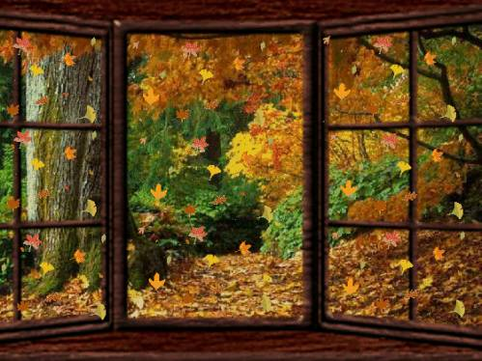
Осіння мозаїка

Slide 2
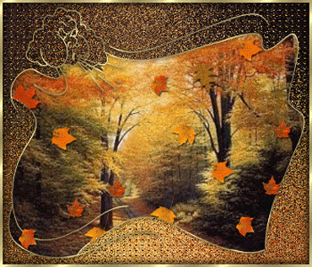
Без пензлика, без олівця розфарбувала деревця

Slide 3
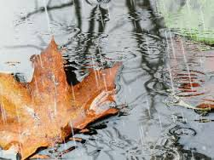
Загадка.
Він скрізь: у полі і в саду, а в дім не попаде,
і я тоді лиш з дому йду, коли вже він не йде

Slide 4
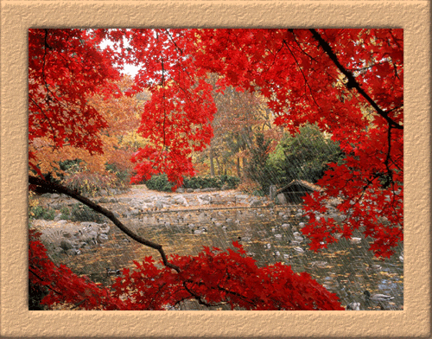
Мераб Парцхаладзе
« Осінній дощик»

Slide 5
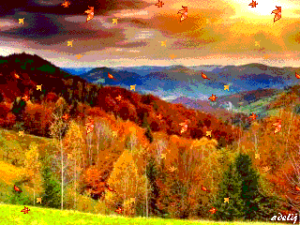
Що допомогло розповісти про осінь поету, композитору, художнику. Підберіть відповідну пару слів.
Поет Слова
Композитор Фарби
Художник Музичні звуки

Slide 6

А. Арутюнова
Розучування пісні

Slide 7

зАпиТАННЯ
Який настрій передає та створює пісня?
За допомогою чого?
Чи сподобалась вам пісня?
Чи вплинула ця пісня на ваш настрій? Як?
Доберіть слова для її характеристики:
сумна, спокійна, весела, похмура, енергійна, швидка, повільна, бадьора.

Slide 8
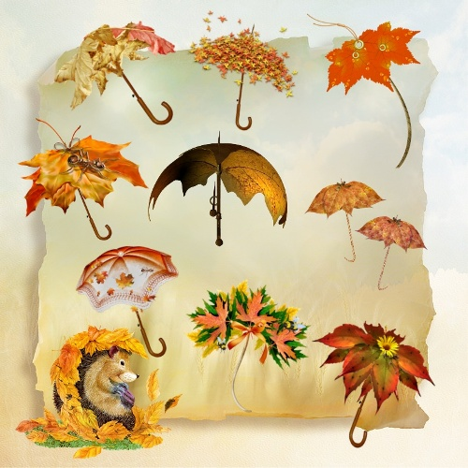
Підсумок уроку
Які види мистецтва допомогли описати чарівницю – осінь?
Якби ви були художниками, якими б фарбами її намалювали?
Коли вона буде весела і яскрава? А коли – сумна і тужлива?
Чи можна за допомогою музичних звуків « намалювати» осінь?

